Slide 1

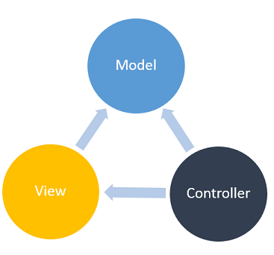
New Features in C#
ThS. Nguyễn Hữu Trung
0908.6171.08
trungnh@hcmute.edu.vn
Khoa Công Nghệ Thông Tin

Slide 2
Nội dung
Kỹ thuật mới trong C#
Thuộc tính tự động
Khởi tạo đối tượng
Biến cục bộ tự suy
Kiểu nặc danh
Phương thức mở rộng
Khởi tạo danh sách
Xử lý thời gian
Biểu thức chính qui

Slide 3
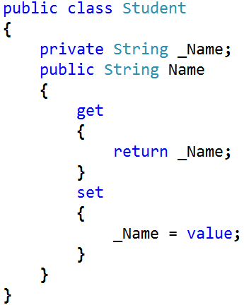
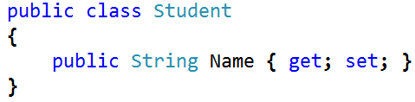
Thuộc tính tự động

Slide 4
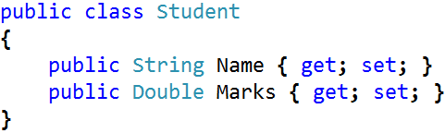
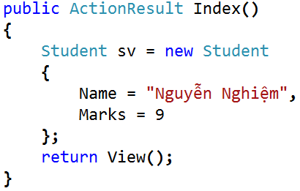
Khởi tạo đối tượng
Cung cấp giá trị cho các thuộc tính cần thiết lúc
khởi tạo

Slide 5
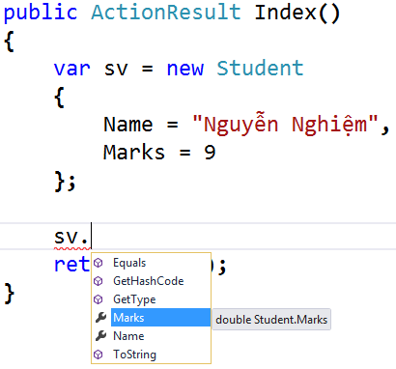
Biến cục bộ tự suy
Tự nhận biết kiểu thông qua giá trị gán cho biến

Slide 6
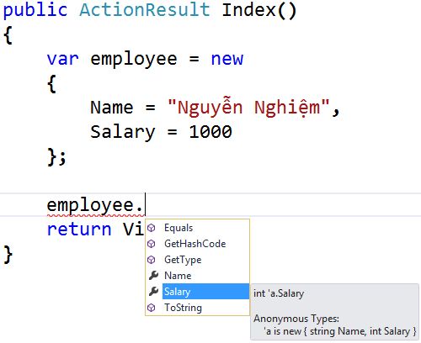
Kiểu nặc danh
Bạn có thể tạo đối tượng mà không cần định nghĩa lớp.
Đối tượng có kiểu nặc danh không thể truyền cho view hoặc chia sẻ với các thành phần khác được

Slide 7
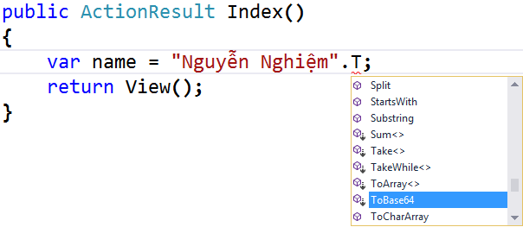

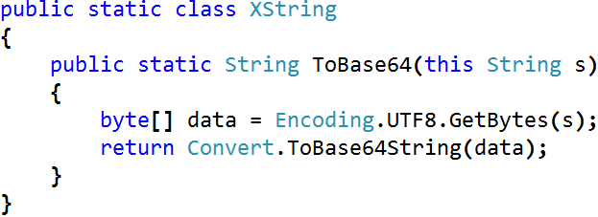

Phương thức mở rộng
Bạn có thể viết các phương thức bổ sung cho một lớp đã tồn tại trước đó mà bạn không có mã nguồn.

Slide 8
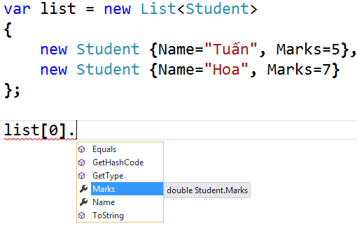
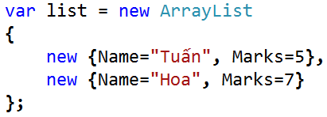
Khởi tạo List
Notes:
Danh sách có định kiểu và không định kiểu

Slide 9
Chuyển kiểu
Chuyển đổi kiểu dữ liệu từ chuỗi nhằm có các hoạt động thao tác đúng với kiểu mong muốn.
C# có 2 cách để chuyển đổi kiểu
<kiểu> x = <kiểu>.Parse(String)
<kiểu> x = Convert.To<kiểu>(String)
Ví dụ:
int x = int.Parse(“123”);
bool x = bool.Parse(“true”);
DateTime x = DateTime.Parse(“31-12-2012”);
int x = Convert.ToInt32(“123”);
DateTime x = Convert.ToDateTime(“2000-12-31”);

Slide 10
Biểu thức chính qui
Là một dạng thức được sử dụng để kiểm tra một chuỗi khác có so khớp với nó hay không.
Ví dụ: Chuỗi có đúng định dạng của
user@abc.com là Email
255579321 là số CMND
54-P6-6661 là số xe máy Sài Gòn
0913745789 là số điện thoại di động
192.168.11.200 là số IP
Ví dụ: Biểu thức chính qui sau đây dùng để so khớp các chuỗi có định dạng số điện thoại.
String pattern = “^(0*0-9+,9, 10-)$”;

Slide 11
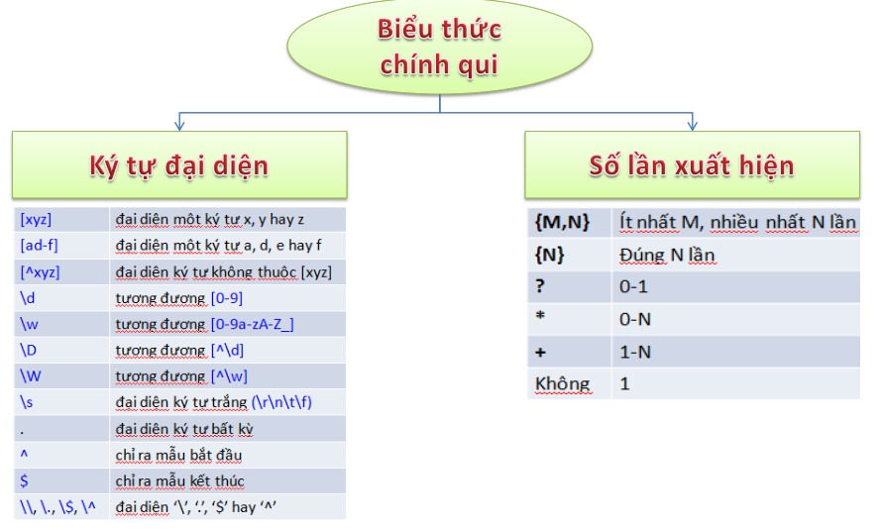
Xây dựng biểu thức chính qui
Các biểu thức chính qui thường dùng
Số CMND
[0-9]{9}
Số điện thoại di động việt nam
0\d{9,10}
Số xe máy sài gòn
5\d-[A-Z]\d-((\d{4})|(\d{3}\.\d{2}))
Địa chỉ email
\w+@\w+\.\w{2,4}

Slide 12
Hàm xử lý chuỗi
Regex.IsMatch(input, pattern): Kiểm tra chuỗi input có so khớp với pattern hay không
Regex.Split(input, pattern): Tách chuỗi input thành mảng chuỗi theo các chuỗi phân cách khới với pattern
Regex.Replace(input, pattern, replacement): Thay thế chuỗi khới với pattern bằng replacement trong chuỗi input
Regex.Matches(input, pattern): Lấy tập các thành phần trong chuỗi input khớp với pattern.

Slide 13
Bài tập
Sử dụng ngôn ngữ C# làm các bài tập sau:
Nhập hai số và kiểm tra hai số có bằng nhau không
Kiểm tra số nguyên tố
Tìm giai thừa của số nhập vào
Nhập một số và kiểm tra xem số đó có thể biểu diễn bằng tổng của hai số nguyên tố không.
Nhập các phần tử vào trong mảng, sau đó tìm số phần tử giống nhau trong mảng đó và in kết quả trên màn hình.
Nhập 02 chuỗi so sánh hai chuỗi để xem hai chuỗi này có bằng nhau không.
Nhập chuỗi để lấy chuỗi con, với vị trí bắt đầu và độ dài chuỗi con xác định, từ chuỗi đã cho.

